Slide 1
The BMJ / BMJ Journals Collection User Guide

Slide 2
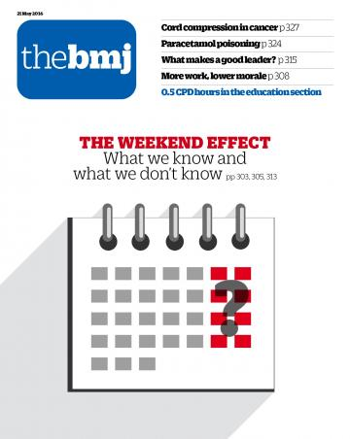
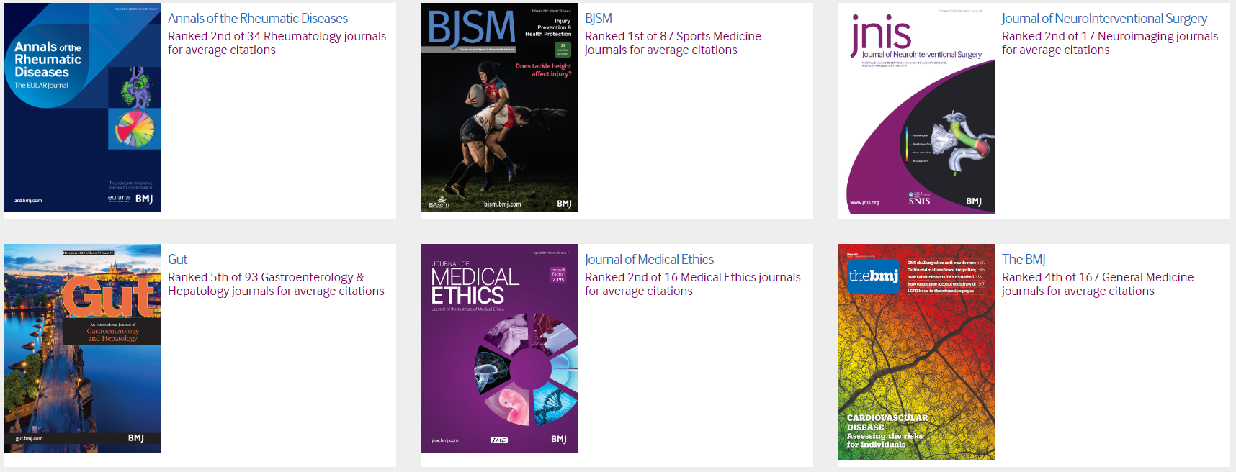
BMJ 주요 저널
The BMJ
Title : The BMJ (BMJ Flagship Journal)
First Published : 1840
Impact Factor : 107.7

Slide 3
BMJ 출판사 소개
출판사 소개 – BMJ
BMJ는 British Medical Association (BMA)의 자(子)기관으로, 주요 의학 저널 / 임상 의사결정 지원 Tool / EBM database / 의학 교육 (e-Learning) 및 지식형 소프트웨어 등을 출판 및 서비스 하고 있는 세계적인 의학분야 전문 출판사 입니다.
BMJ 는 “의학 분야의 전문지식을 공유함으로써 경험, 결과 및 가치를 향상시켜 전세계적 의료 서비스 발전에 기여한다.” 를 사명으로 삼고 있습니다.
The BMJ 는 BMJ 를 대표하는 저널로서, 영국의 100,000여명의 의학자들과 그 외 여러 나라의 14,800여명의 의학자들의 연구를 통해 만들어지고 있습니다.
The BMJ 는 1840년부터 출판되어 왔으며, 일반의학분야에서 가장 권위 있는 학술지로 인정 받고 있습니다.
The BMJ / BMJ Standard Collection 수록 내용
주제분야 : 의학
제공년도 : ~ Current (Coverage 는 저널별로 상이함)

Slide 4
검색 초기 화면 및 Interface 특징
대다수 저널이 SCIE 에 등재
Core Information 만 선정
Advisory Border의 엄격한 심사를 통해 제출된 Article 가운데 약 10%만 수록
Special theme issue (의학 분야 중 주요 topic만을 다룸) 발간
Future Contents : 새로운 Issue의 TOC 정보 제공
BMJ Journal의 Article 은 Google, HighWire Portal Site를 통해 검색 가능
Collection : 저널의 Article이 주제별로 분류되어 있으며 그 동안 출판된 Article 검색 가능
(Coverage 는 저널 별로 다름)

Slide 5
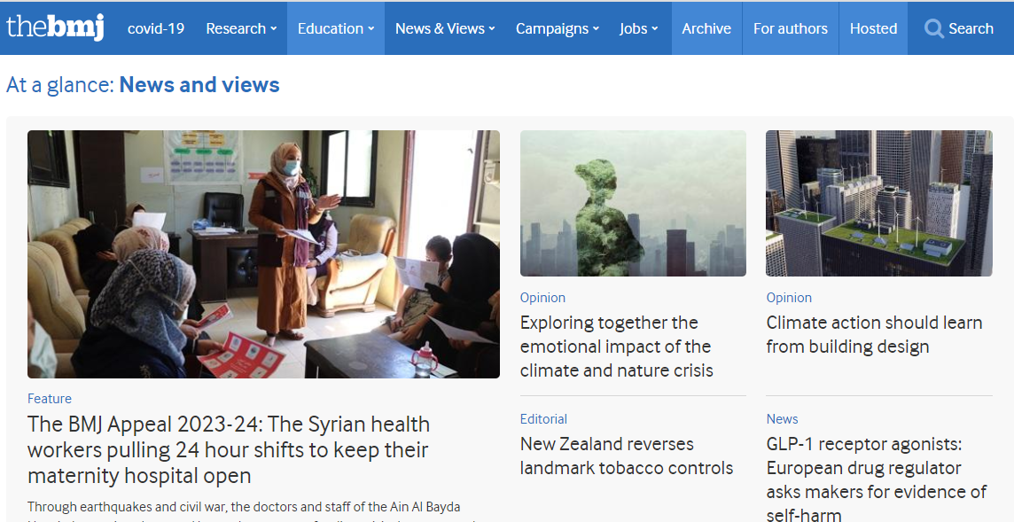
The BMJ Main Page
http://www.bmj.com
3
4
5
2
1. 최신 기사 확인 가능
2. 최초 이슈 (1840년) 부터 검색 이용 가능하며, Advanced Search 를 통해 저자, Article 그리고 DOI 로 검색 가능
3. Content Type 별 확인 가능
- Research Paper
- Research Methods and Reporting
- Minerva
- Research News
4. 교육과 관련된 최신 기사 확인 가능
- From Endgames Quizzes to
CME Articles
5. Print / Online 과거 자료 혹은 주제분야별 Archive 이용 가능
1

Slide 6
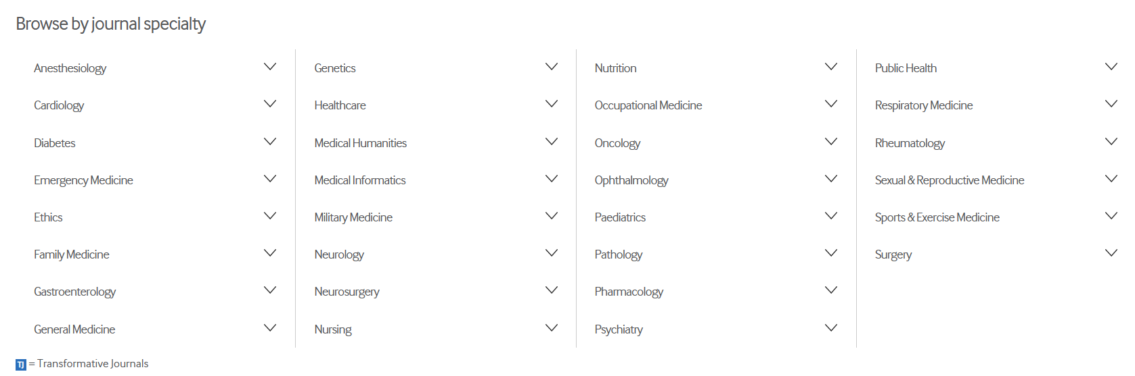
BMJ Journals Collection
http://journals.bmj.com
BMJ 에서 발행하는 모든 저널 확인 가능 하며, 현재 구독중인 Collection
타이틀 과 Open Access 저널에 대한 Full Text 이용 가능

Slide 7
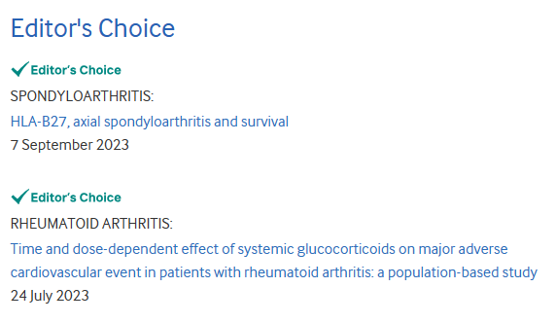
6
1
2
3
4
5
1. Search – 해당 저널의 Contents 를 빠르게 검색
2. Latest content – Online First 최신 Article 미리 확인
3. Current Issue – 최신 Issue 로 바로 가기
4. Archive – 최초 이슈 부터 Current Issue 까지 확인
5. Email Alerts 신청
6. Advanced Search – 다음 페이지 참고
7. Editor’s Choice
7

Slide 8
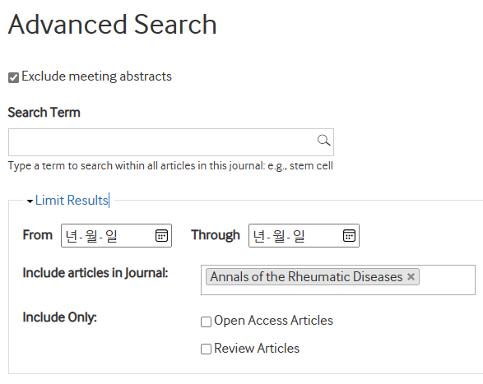
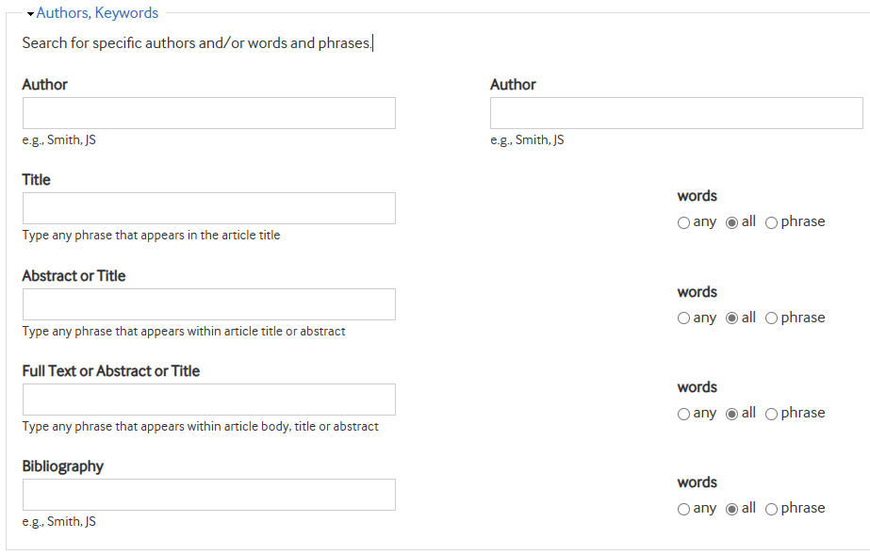
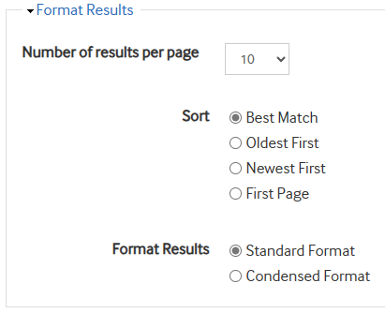
Specific Authors and/or workds and phrases :
Author, Title, Abstract 등의 필드에 키워드 입력하여 검색
Limit Results :
년도 제한 검색 / 저널 제한 검색
검색 결과에 Open Access Article & Review Article 선택
Number of results per page :
한 페이지 출력될 검색 결과 수 설정 및 정확도, 최신, 가장 오랜된 순으로 검색 결과 정렬 가능
Format Results :
표준형 검색 결과 OR 요약형 검색 결과
Citation-Specific :
Year, Volume, First Page, DOI 입력 후 검색

Slide 9
감사합니다.
LIS KOREA
Tel : 02-6330-2750
Email : info@liskor.kr

